Slide 1
Древние образы в народном искусстве
Урок № 1
5 класс
Пильгуй Светлана Васильевна
Учитель ИЗО
МКОУ Октябрьская ОШ № 30» Ефремовского района ,
Тульской области

Slide 2
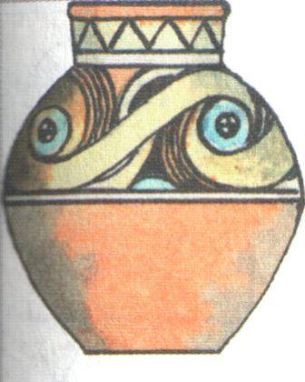
Как вы думаете, что изображено на глиняном сосуде?

Slide 3
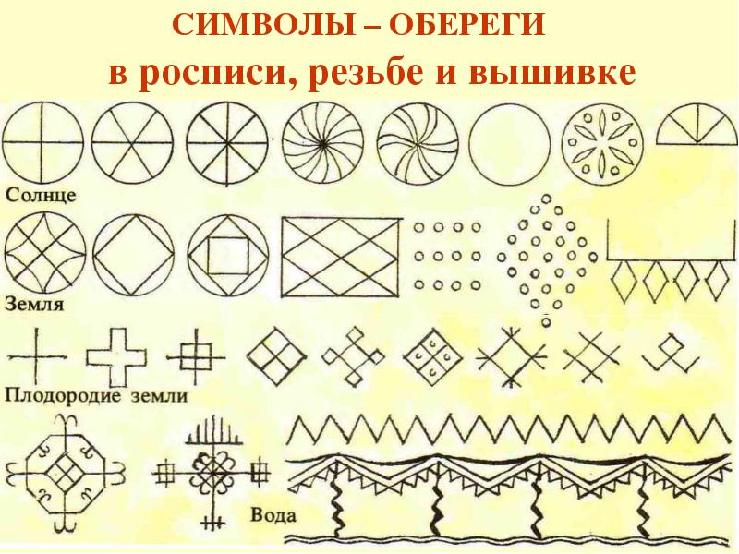
Наши далёкие предки украшали свои изделия простейшими орнаментами. Человек пытался разобраться, как устроен мир, найти объяснение непонятному, загадочному, таинственному.

Slide 4
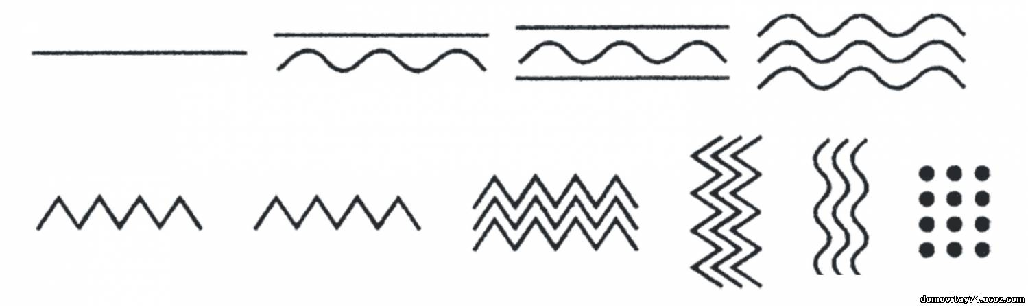

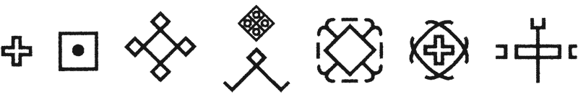
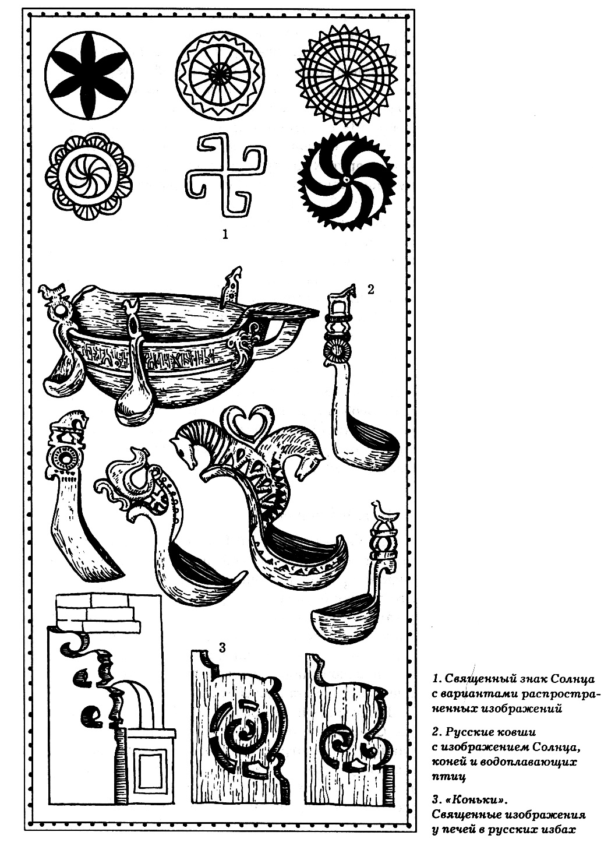
Свои понятия о мире человек выражал условными знаками.

Slide 5
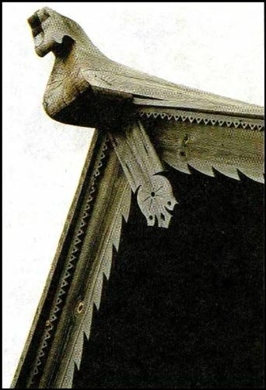
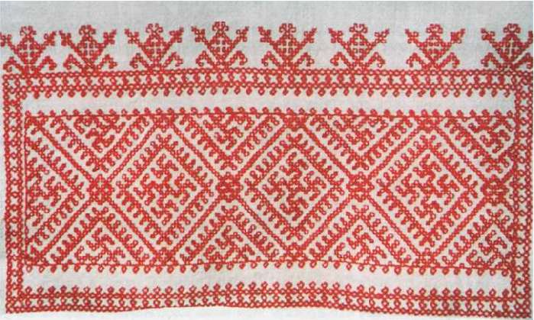
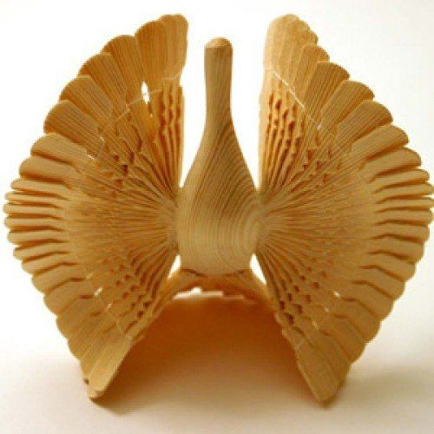
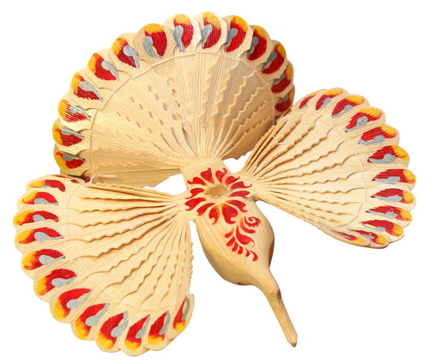
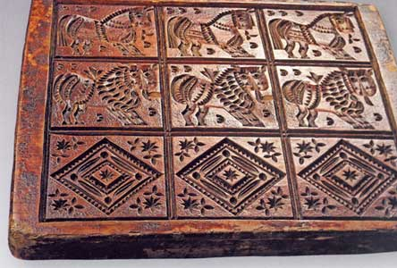
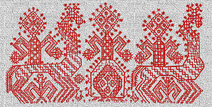
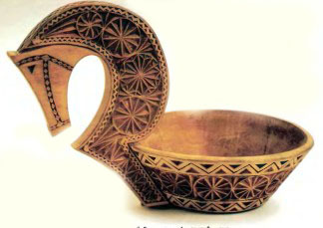
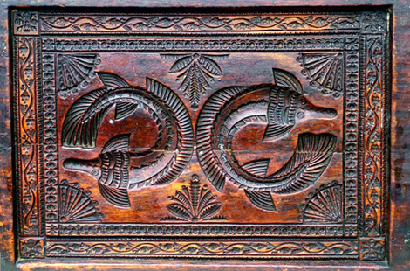
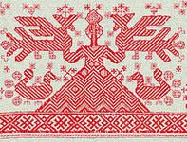
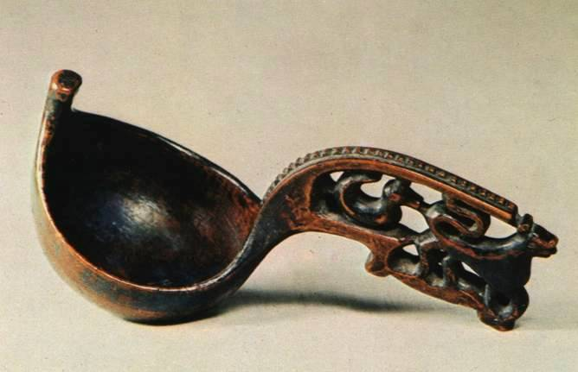
Древний земледелец, выстраивая свои отношения с окружающим миром, наделял природные явления действиями, чувствами, присущими живым существам, облекая их в форму птиц, животных, фантастических существ.

Slide 6
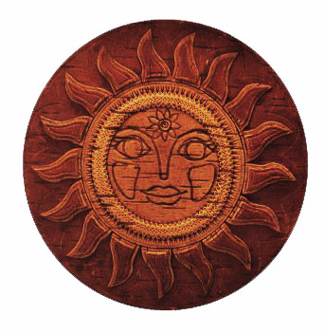
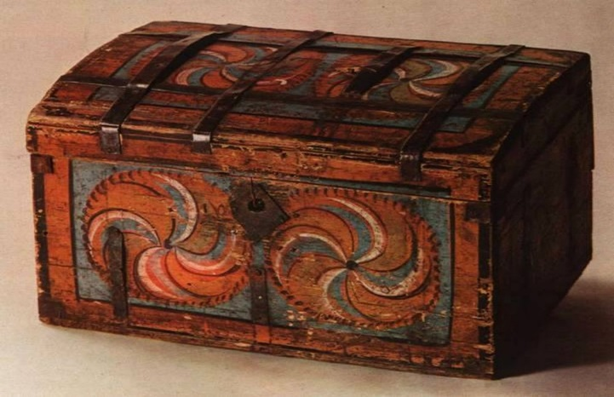
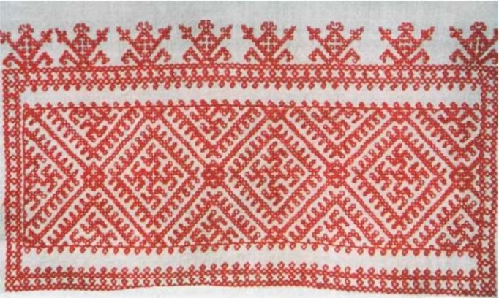
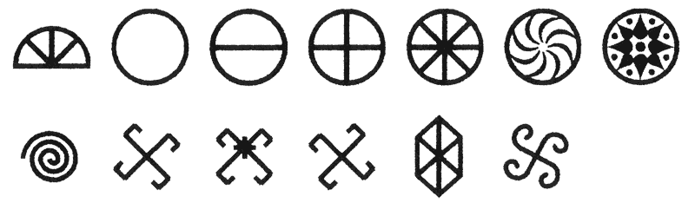
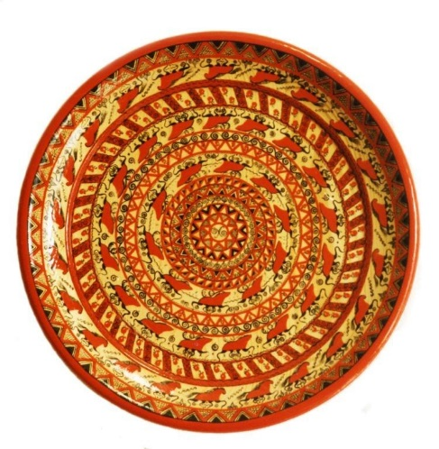
Символы солнца
Образ солнца занимает одно из главных мест в украшении жилища. «Не земля хлеб родит, а небо», – говорит русская пословица.

Slide 7
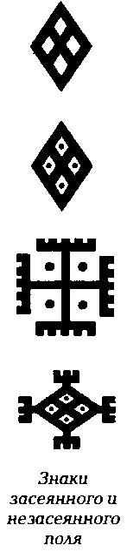
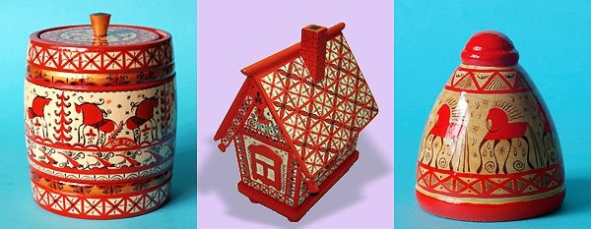
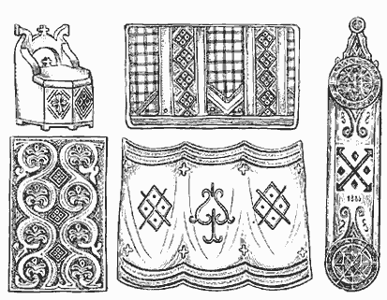
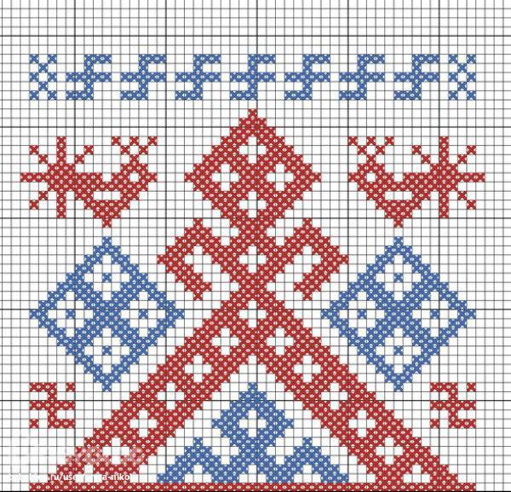
Символы земли
В распаханную землю сеяли, бросали семена. Семена изображали в виде точек. Землю изображали в виде ромбов, четырехугольников, квадратов.

Slide 8
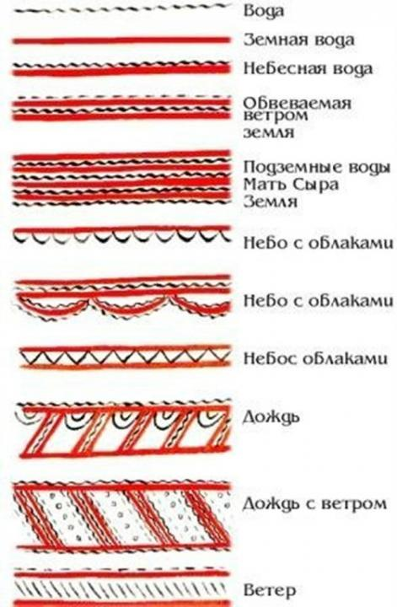
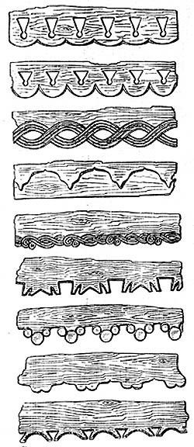
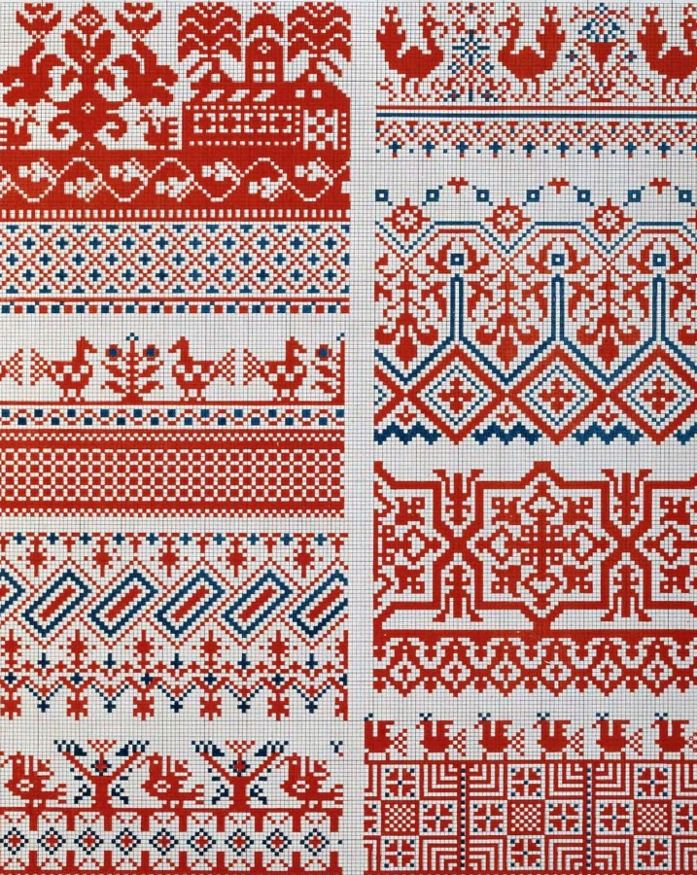
Символы воды
В древности, люди не поливали свои поля. Их смачивали только дождь и роса. О дожде молились особенно усердно и старательно в четверг. Этот день недели был посвящен на Руси богу грома и молнии Перуну. Поэтому в народе и появилась поговорка – “после дождичка в четверг”.

Slide 9
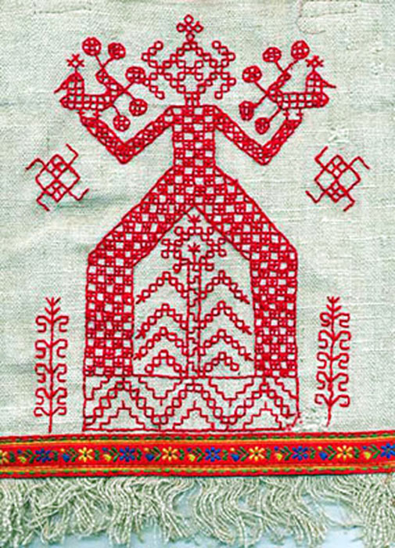
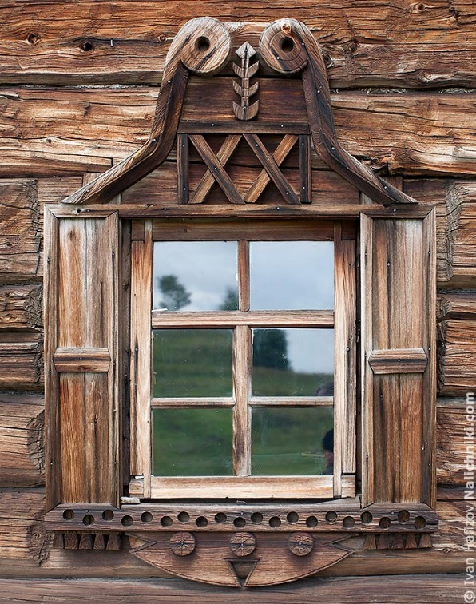
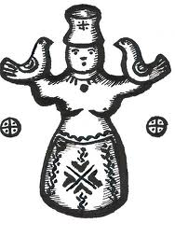
Мать – сыра земля, Берегиня, Макошь
Русский крестьянин исстари жил землёй. Землю, её плодородие он связывал с образом матери-сырой земли. Женская фигура – это божество, выражавшее представления о земле, которая родит урожай, и о женщине – продолжательнице рода.

Slide 10
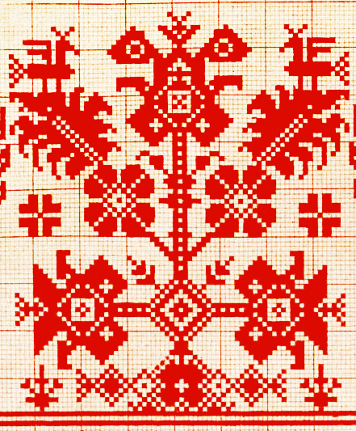
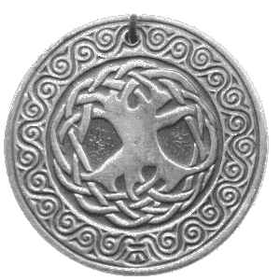
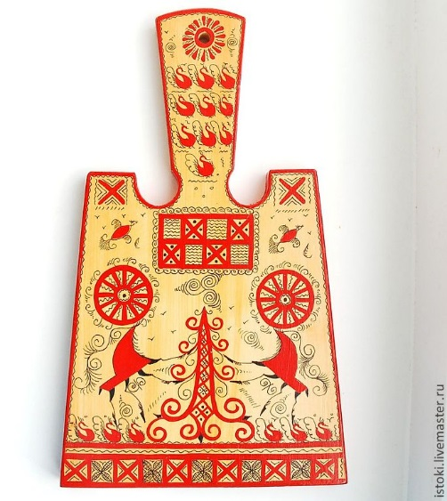
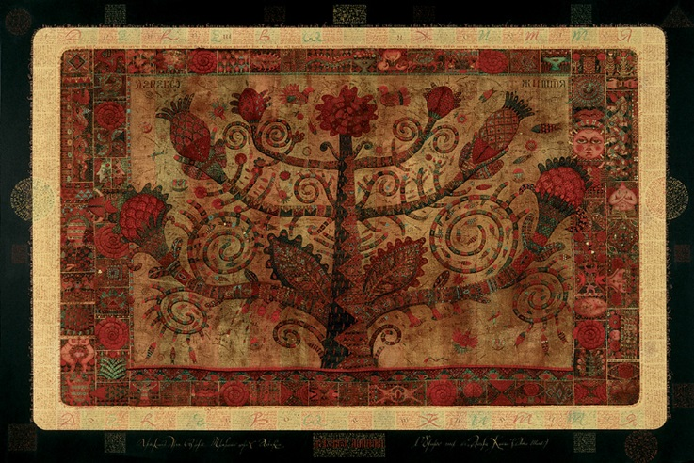
Древо жизни
В народных представлениях древо жизни было символом растительных сил земли, вечно живой, процветающей природы. Его изображение символизировало счастливое продолжение рода.

Slide 11
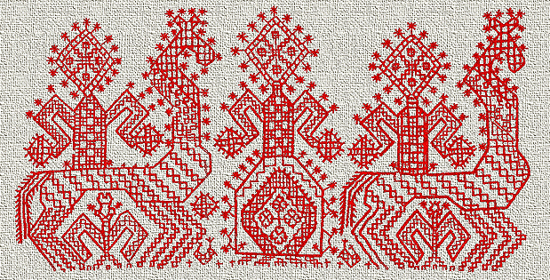
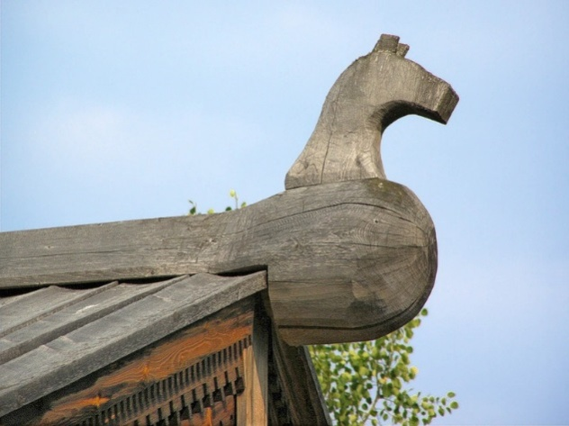
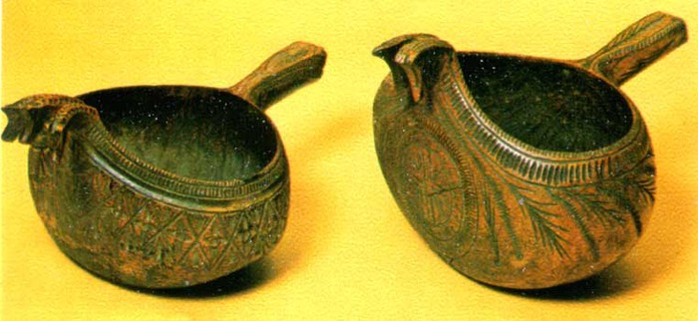
Образ коня
Конь был столь же необходим крестьянину, чтобы выращивать хлеб, как и само солнце. Солнце принимало образ коня, а конь как бы приобретал животворящую силу солнца.

Slide 12
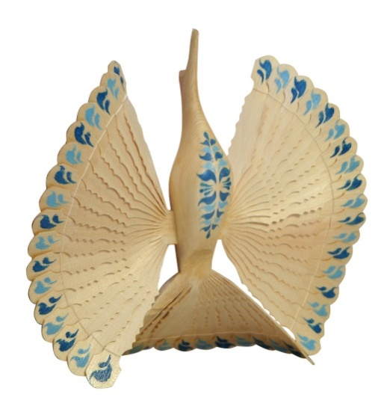
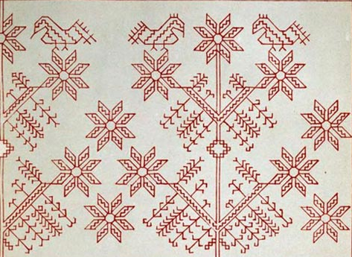
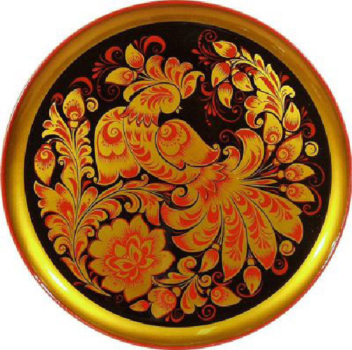
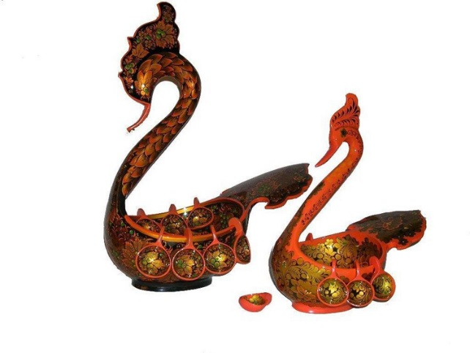
Образ птицы
В давние времена люди верили, что птицы прогоняют своим звонким пением зимнюю стужу и приносят на крыльях весну красную, тёплое летушко. Птицы символизировали свет, тепло.

Slide 13
Объясните, что изображено на глиняном сосуде.

Slide 14
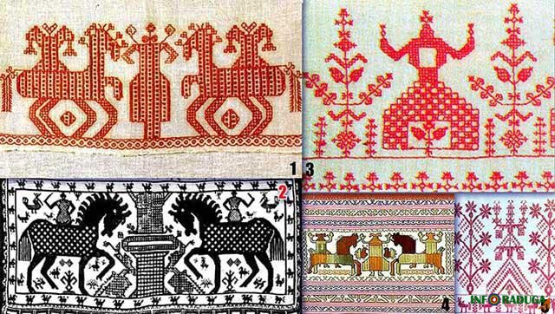
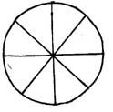
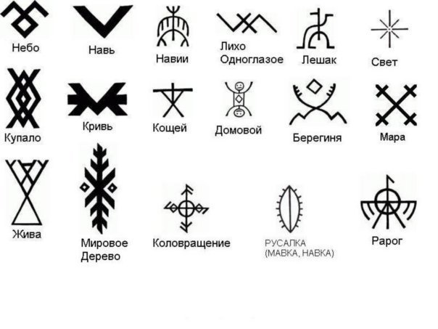
Кроссворд «Древние образы в народном искусстве»
7
2
 |  |  |  |  |  |  |  | 5
 |  |  |  | 3
 |  | 1 |  | 4
 | 2
 |  |  |  |  |  |  | 6
7
3
4
5
1
6

Slide 15
Кроссворд «Древние образы в народном искусстве»
7
2
 |  |  |  |  |  |  |  | д
 |  |  |  | с |  |  |  | р
 |  | б |  | о | б | е | р | е | г
 | з | е | м | л | я |  |  | в
 |  | р |  | н |  |  | в | о | д | а
 |  | е |  | ц
 |  | г |  | е
 |  | и
к | о | н | ь
 |  | я
3
4
5
1
6

Slide 16
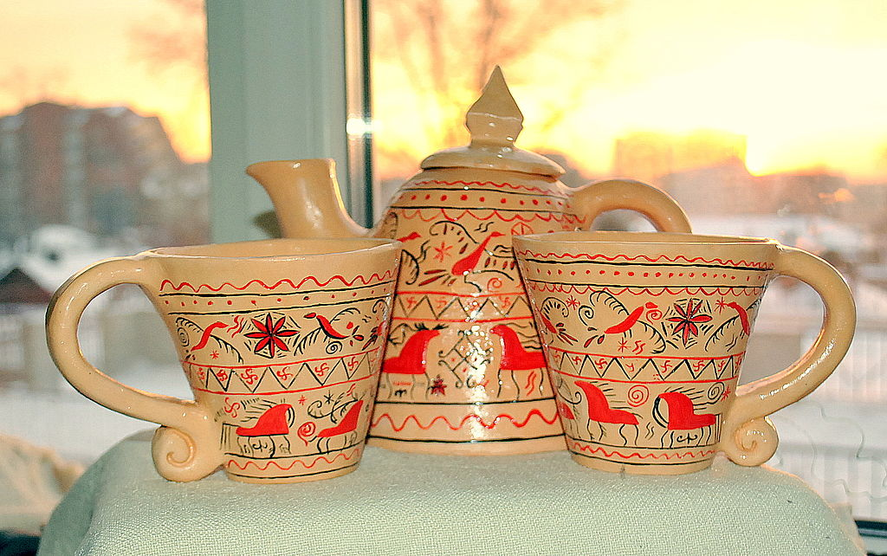
Задание
Выполни рисунок на тему одного из древних образов в узорах вышивки, росписи и резьбе по дереву (мать-земля, древо жизни, птица света, конь и др.) Преврати реальный образ в символический знак, добиваясь в рисунке обобщённого изображения, исключая мелкие, ненужные подробности.

Slide 17
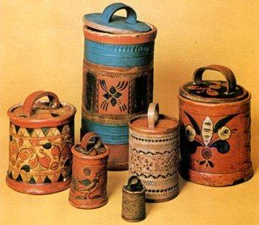
Домашнее задание
Подбери в книгах, журналах, Интернете вместе со взрослыми изображения древних образов в росписи, резьбе по дереву, вышивке, народной игрушке.

Slide 18
Список использованной литературы:
Н.А. Горяева, О.В. Островская «Декоративно прикладное искусство в жизни человека».: Москва «Просвещение» 2014 год
nasled.org›vera/Simvoly.htm
http://5fan.info/ujgqasatyujgrnaujg.html
http://rusbalt.flyboard.ru/topic82-1400.html
http://rus-img.com/simvol-plodorodiya-u-slavyan
http://bewitchit.com/magicheskie-simvolyi-i-znaki/feed
http://selo-podelkino.ru/pole/
http://www.neomark.ru/read.php?dtnce=//////dom/index.php?cat=31677
http://inscms.pp.ua/slavyanskie-simvoly-i-ih-znachenie.html
http://rusbalt.flyboard.ru/viewtopic.php?p=49041
http://www.BankReferatov.ru/referats/C325729F00717F7B43257B0B000458D2/…
http://rus-img.com/simvol-vozduha-u-slavyan
http://magazin-arsenal.ucoz.ua/news/rss/
http://design-interior.net/slovo-mebel-pojavilos-v-russkom-jazyke-v-ko…
http://www.s1128.ru/predmet/izo3/PrNarB/18.htm

